Slide 1
TRƯỜNG MẦM NON HOA SỮA
Thơ: Làng em buổi sáng
Giáo viên: Đặng Thị Hoa
Lứa tuổi: Mẫu giáo bé

Slide 2

Thơ: Làng em buổi sáng

Slide 3



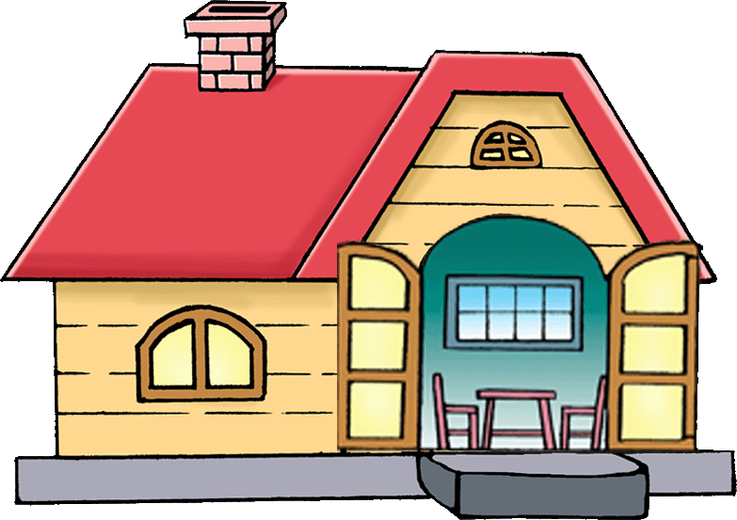





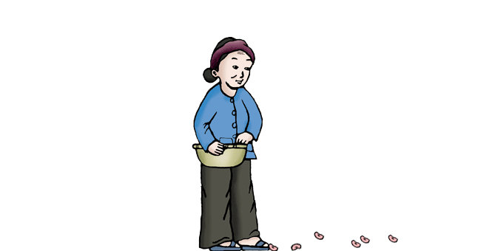
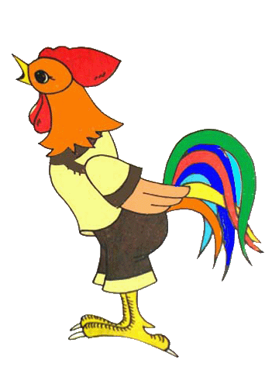

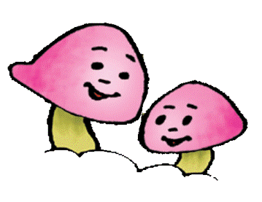





Tiếng chim hót
Ở trong vườn
Vườn xôn xao
Cành lá vẫy

Slide 4










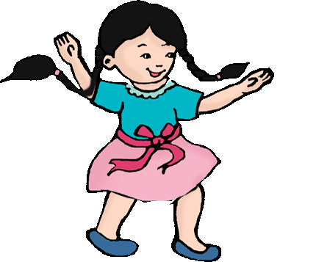








Hoa quả dậy
Cùng tỏa hương

Slide 5







Tiếng chim hót
Ở bờ ao
Làm cho ao
Rung rinh nước
Gọi cá thức
Mà tung tăng

Slide 6

Thi xem đội nào giỏi

Slide 7

Cô vừa đọc bài thơ gì? Bài thơ nói về điều gì?

Slide 8
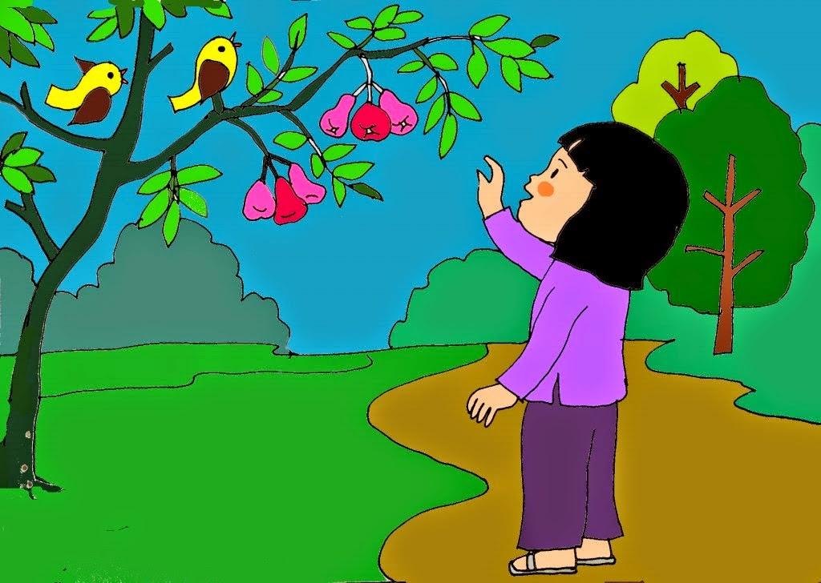
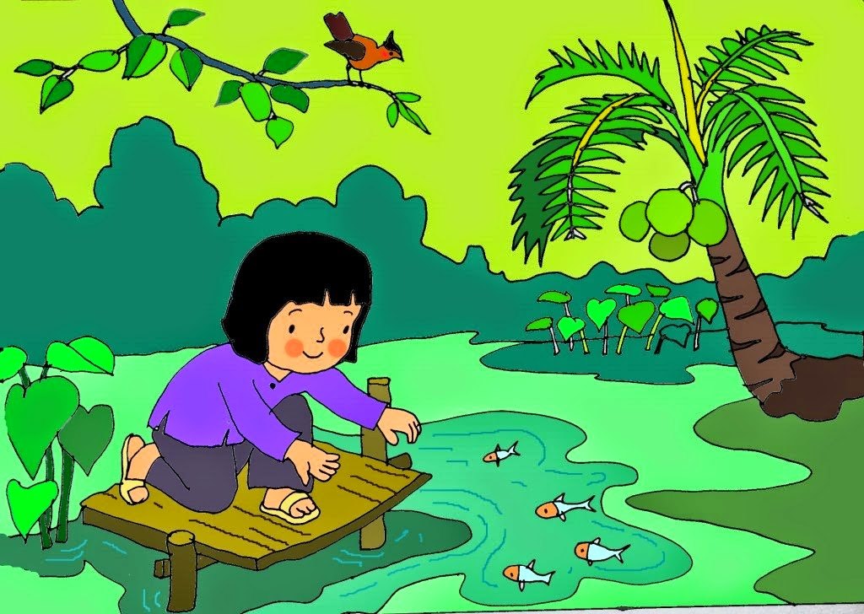

Slide 9


Trong bài thơ, tiếng chim hót ở đâu?

Slide 10



Slide 11

Tiếng chim hót trong vườn, vườn cây như thế nào?

Slide 12




Slide 13
Hoa quả thì như thế nào?

Slide 15


Tiếng chim hót ở bờ ao, làm cho ao ra làm sao?

Slide 17

Ngoài ra tiếng chim còn gọi gì nữa?

Slide 19
Vậy để yêu quý làng quê thì các con phải làm gì?

Slide 20








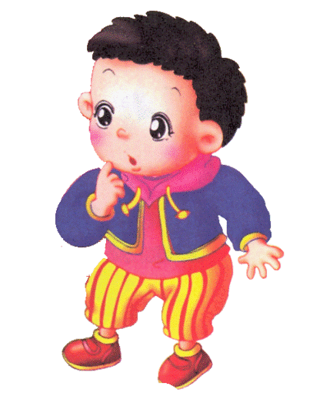

Slide 21

Bé trổ tài
(Lớp, tổ,nhóm, cá nhân đọc thơ)

Slide 22
CHÂN THÀNH CÁM ƠN QUÝ CÔ ĐÃ ĐẾN DỰ
CHÚC CÁC BÉ
CHĂM NGOAN HỌC GIỎI
CHÀO TẠM BiỆT

